Slide 1
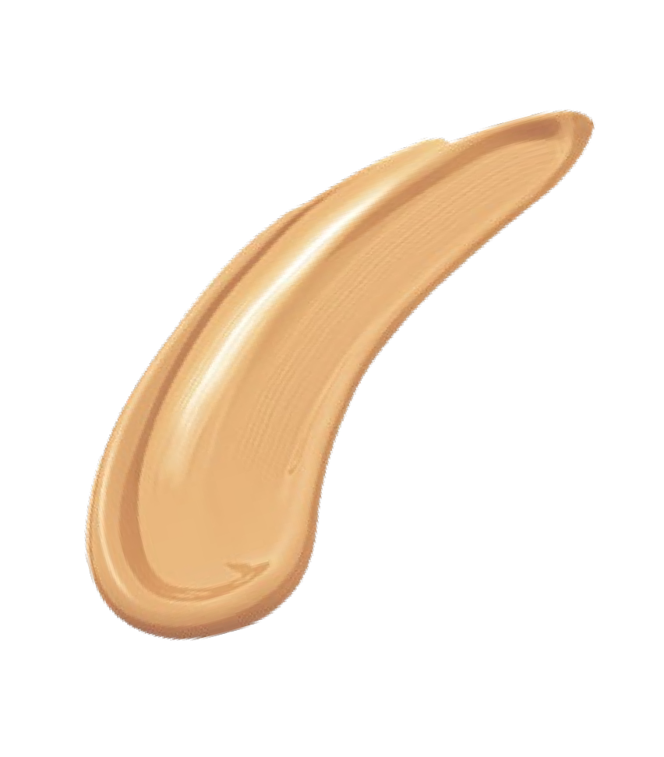






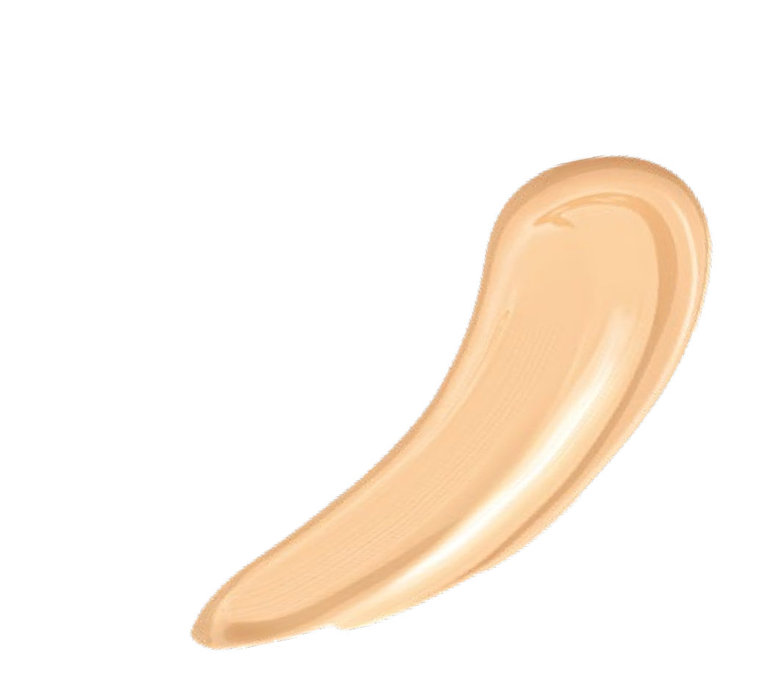
男性用としても使用できるミレニアルスキン
ミレニアル世代のノンストップなライフスタイルに合うようにつくられた「ミレニアルスキン」シリーズは肌を健康的に、そして肌トーンを均一に整えます。
素早く簡単なルーティンとして「ミレニアルスキン オンザグロウティンテッドモイスチャライザー N」と「ミレニアルスキン オンザグロウロングウェアコンシーラー」を併用すると、自然なツヤが増し、気になる箇所や疲れ気味に見える原因が目立ちにくくなります。凄く自然なのにみずみずしく肌に仕上がります。
ミレニアルスキン オンザグロウティンテッドモイスチャライザー N <ファンデーション>
SPF30・PA+++
簡単にツヤめく
健康な肌を保つUVAフィルターとUVBフィルターが合わさり、環境から肌を守ります。
また、長時間保湿し、ノンストップな生活を送るミレニアル世代の肌に寄り添います。
簡単に使える
「ミレニアルスキン オンザグロウティンテッドモイスチャライザー N」を使った素早く簡単な３ステップで肌を完璧に仕上げることができます。
ステップ 1：鼻と頬に滑らかに伸ばします。
ステップ2：額に伸ばします。
ステップ3：あごから上に向かってすっとなじませます。
THE FORMULA
高機能成分を配合した、つけ心地の軽い処方。
・簡単にぼかせる：光を反射するパウダーが肌を瞬時に明るく健康的に見せ、小じわや毛穴など
気になる箇所をぼかします。
・簡単に滑らかに：ポリマー微粒子が細かい皮溝を埋め、光を均一に反射するような滑らかな
表面を作ります。
・簡単に保湿：グリコールやグリセリンを保湿成分として配合。水分を引き寄せて保持し、
長時間保湿します。
・簡単に保護：UVフィルターはブロードスペクトラムプロテクションでUVA・UVBからで肌を
保護します（SPF30 PA+++）。紫外線を吸収し、ミネラルフィルターは紫外線を
散乱させます。
・簡単になじむ：最先端のポリマー配合により肌表面に均一な層を形成され、
1日中美しい仕上がりを保ちます。

Slide 2
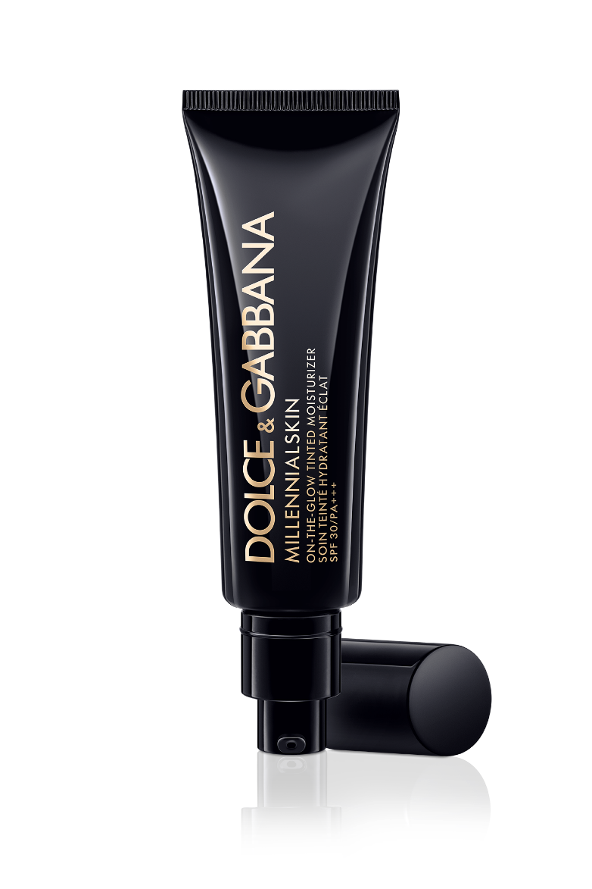

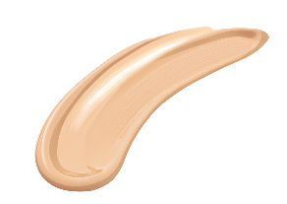
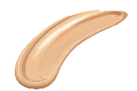
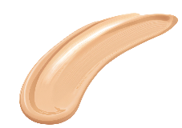
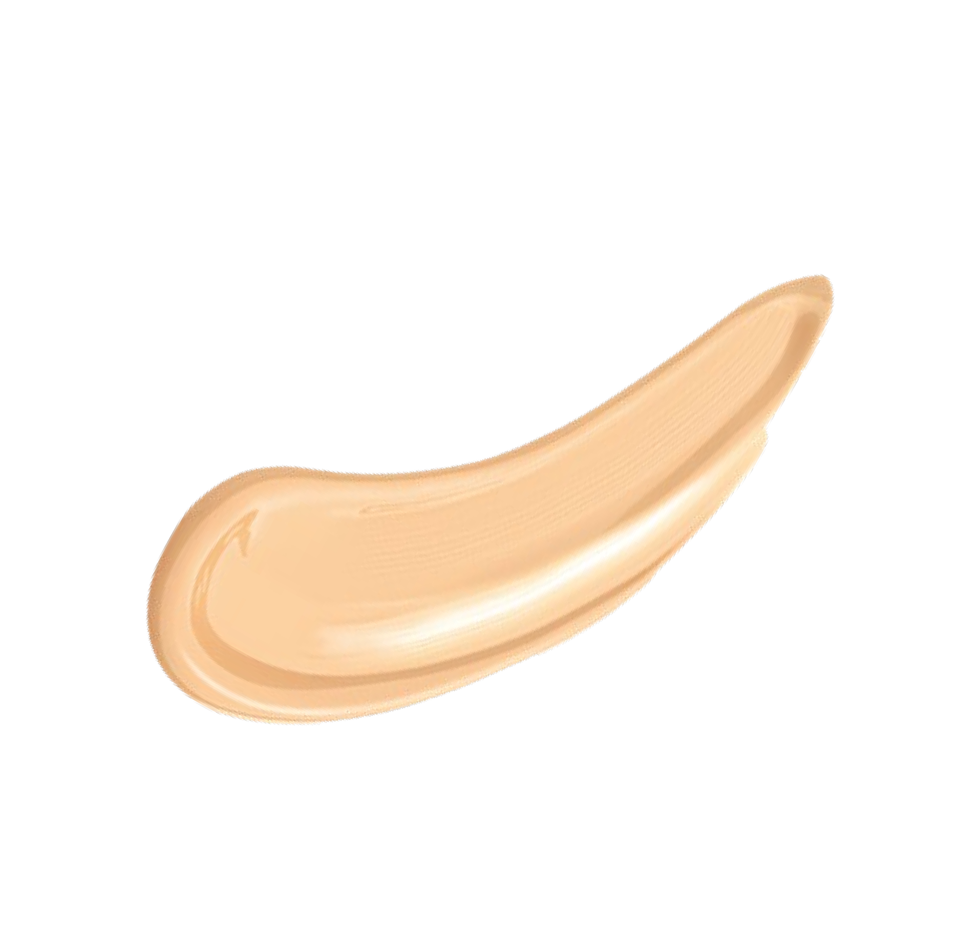
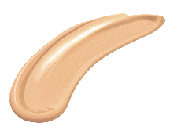
THE SHADES
「ミレニアルスキン オンザグロウティンテッドモイスチャライザー N」は、肌色に合わせた100:Porcelainから310:Caramelまで5色展開。
PRODUCT LINE UP
【2021年5月22日(土) 全国発売】
ドルチェ＆ガッバーナ ミレニアルスキン オンザグロウティンティッドモイスチャライザー N
＜ファンデーション＞
SPF30･PA+++ 50ｍL 全5色 4,800円(税込5,280円)*
100: Porcelain (ポーセリン)
110: Pearl (ﾊﾟｰﾙ)
120: Nude (ヌード)
200: Cashmere (カシミヤ)
310: Caramel (キャラメル)
※参考小売価格 店舗によって異なる場合があります

Slide 3
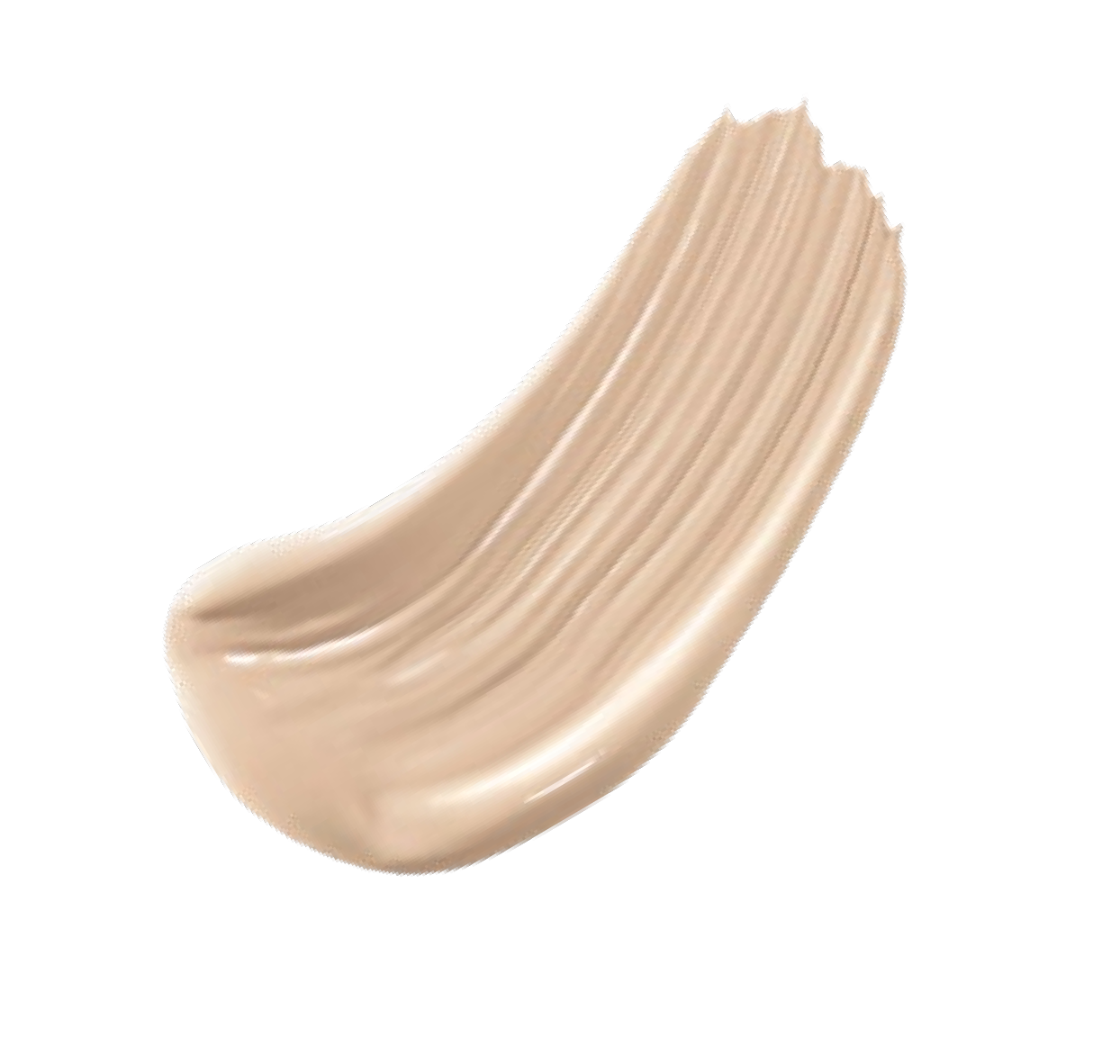
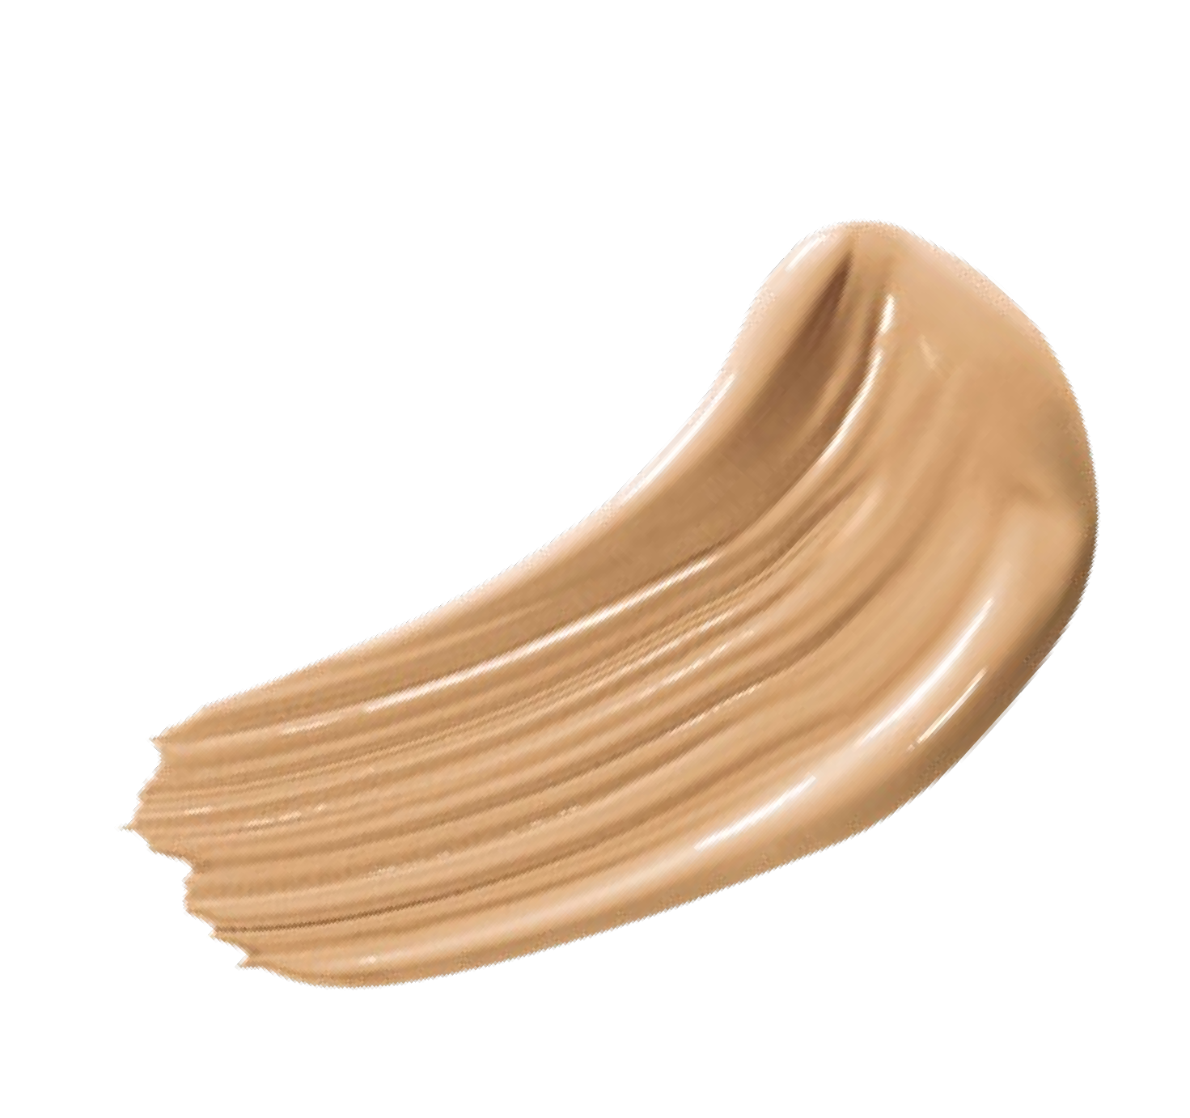






ミレニアルスキン オンザグロウロングウェアコンシーラー
「ミレニアルスキン オンザグロウロングウェアコンシーラー」は、気になる箇所を目立ちにくくするための新しいマストアイテム。そして、「ミレニアルスキン オンザグロウティンテッドモイスチャライザー N」 との相性も理想的です。
淡い色から濃い色まで、4色展開の「ミレニアルスキン オンザグロウロングウェアコンシーラー」は 実力派です。万能で様々な目的にご使用頂け、クマやシミ、その他気になる箇所を瞬時に補正し、 肌を休息したように、自然で健康的に仕上げます。
簡単にツヤめく
「ミレニアルスキン オンザグロウロングウェアコンシーラー」には2通りの使い方があります。
1：目元周りのクマや色ムラを目立ちにくくするには、自分の肌よりもワントーン薄い色を選びます。
2：シミを目立ちにくくするには、自分の肌トーンにぴったり合った色を選びます。
簡単に使える
「ミレニアルスキン オンザグロウロングウェアコンシーラー」は、何かをされている最中でも簡単に ご使用いただけます。
ステップ1：アプリケーターを使って、目の下に3滴おきます。
ステップ2：指でやさしくぽんぽんとなで、肌に境目がわからなくなるようになじませます。
ステップ3：シミの上にのせ、タッピングしながら肌になじませ、気になる箇所を目立たなくします。
THE FORMULA
・カバー力が長時間持続：つけ心地は軽く、カバー力が長時間持続し、ヨレたり、シワに入り込ん
でしまったりしません。ポリマー微粒子が細かい皮溝を埋め、気になる箇所を瞬時にぼかし、より滑ら
かな肌表面を作ります。
・輝きが持続：光を反射するパウダーの配合で光を拡散させ「ソフトフォーカス」効果を生み出し、
クマや疲れの兆候を目立ちにくくします。そして、瞬時にみずみずしく健康的で休息したような肌を
演出します。
・快適さが持続：コンシーラーは、保湿剤成分としてグリセリンを配合。なめらかで快適に
肌を滑ります。水分を引き寄せて保持し、肌に潤いを与えて長時間みずみずしい状態を
保ちます。

Slide 4
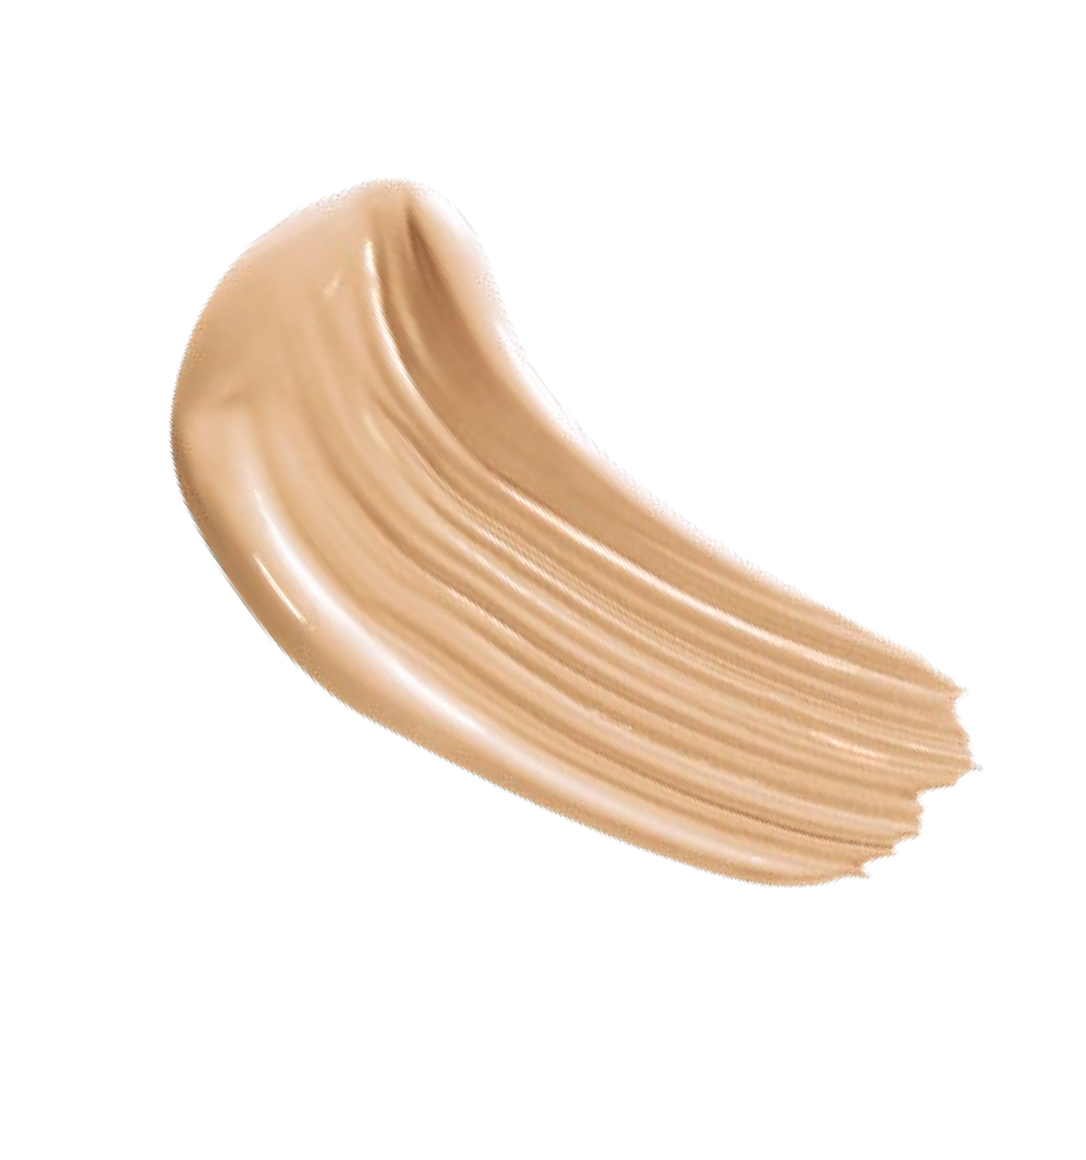
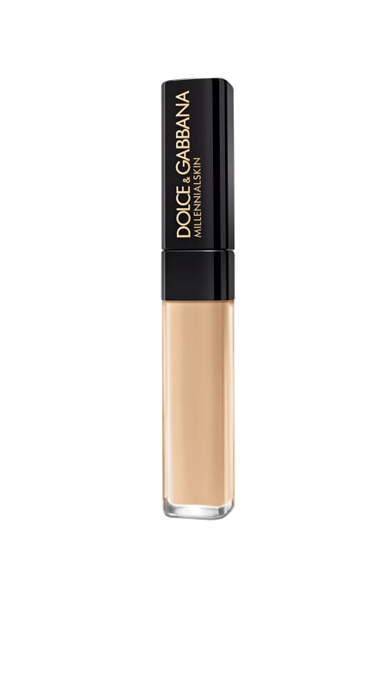




THE SHADES
「ミレニアルスキン オンザグロウロングウェアコンシーラー」は、すべての肌トーンにぴったり合う色が見つかるよう幅広い4色展開をしています。
PRODUCT LINE UP
ドルチェ＆ガッバーナ ミレニアルスキン オンザグロウロングウェアコンシーラー
5mL 全4色 4,300円(税込4,730円)*
1: Ivory (アイボリー)
2: Light (ライト)
3: Neutral (ナチュラル)
4: Caramel (キャラメル)
#ドルガバコスメ
※参考小売価格 店舗によって異なる場合があります
お問い合わせ先：
DOLCE&GABBANA BEAUTYお客さま窓口
0120-500-722/9:00～17：00
/土・日・祝日除く

